Slide 1

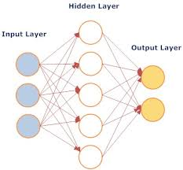

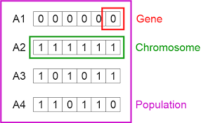

Arquitectura de la solución
100
Perfil Entrada
Transformación
Experiencias de Aprendizaje
Modelo
Predictivo
Red
Neuronal
900
Alumnos
Sistemas de información académica
Repositorio
centralizado
Función objetiva
Medidas de remediación
Algoritmo genético
Alumnos en
riesgo
Medidas de remediación a aplicar
Notes:
PI
PruebaAptitudA - Escritura
PruebaAptitudB - Matemáticas
PruebaAptitudC - Inglés
Promedio Bachillerato
Género
EdadIngreso
NivelSocioEconómico
EA
AsistenciaPorCurso
EvaluacioExamen
CalificaciónFinal
UsoPlataformaEnLínea
UsoBiblioteca
EvaluacionTareas
SIA
ProfesorClase
HorarioClase
ResultadoEvaluaciónProfesorClase
RegistroColegiaturas
ReporteIncidentes

